Slide 1
电子电路设计训练 --数字部分(Verilog HDL)--
第六讲、有限状态机（FSM）
Finite State Machine

Slide 2
第六讲、有限状态机（FSM）
6.1 基本概念
6.2 简单的有限状态机设计
状态转移图表示

Slide 3
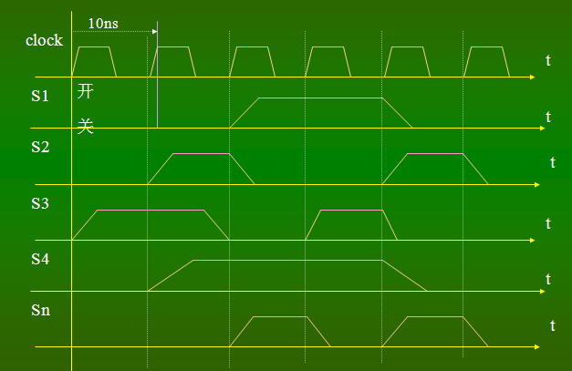
6.1 基本概念
如果能严格以时钟跳变沿为前提，按排好的时序，来操作逻辑系统中每一个开关S_{i}，则系统中数据的流动和处理会按同一时钟节拍有序地进行，避免了冒险和竞争现象，时延问题就能有效地加以解决。

Slide 4
6.1 基本概念
有限状态机（Finite State Machine）是表示实现有限个离散状态及其状态之间的转移等行为动作的数学模型，又称为有限状态自动机或简称状态机。状态机主要有状态和转移两方面功能。
状态
转移
状态

Slide 5
6.1 基本概念
有限状态机（Finite State Machine，FSM）
是由寄存器组和组合逻辑构成的时序电路，公共时钟信号。
状态的改变只可能发生在时钟的跳变沿时。
状态是否改变以及如何改变取决于当前状态与输入信号。
状态机可用于产生在时钟跳变沿开关的复杂的控制逻辑，是同步数字逻辑的控制核心。

Slide 6
6.2 简单的有限状态机设计
状态转移图表示
RTL级可综合的Verilog HDL模块表示

Slide 7
6.2 简单的有限状态机设计
状态转移图表示（第三版p168）
图形表示：
Start
A/K1=0
!A
状态
转移
条件
开关（操作）
!Reset/K2=0,K1=0
!Reset/K2=0,K1=0
Idle
Stop
!Reset/K2=0,K1=0
!Reset | !A /K2=0,K1=1
Clear
A/K2=1

Slide 8
6.2 简单的有限状态机设计
有限状态机的Verilog HDL描述
1. 定义模块名和输入输出端口
2. 定义输入、输出变量或reg变量
3. 定义时钟和复位信号
4. 定义状态变量和状态寄存器
5. 用时钟边沿触发的always块表示状态转移过程
6. 在复位信号有效时给状态寄存器赋初始值
7. 描述状态的转换过程
8. 验证状态转移的正确性，必须完整和全面

Slide 9
谢谢

